Slide 1
স্বাগতম

Slide 2
পরিচিতি
কাজী শাহানুর আলম
সহঃ শিক্ষক
পলিটেকনিক উচ্চ বিদ্যালয়
রংপুর সদর, রংপুর
মোবাইলঃ ০১৭১৪৫৬৬০৭৯

Slide 3
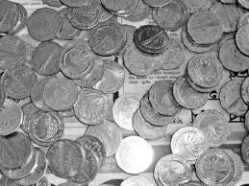
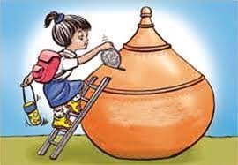
কয়েন মাটির ব্যাংকে জমা রেখে ব্যাংক ভর্ত্তি হলে ভেঙ্গে তোমরা অনেক টাকা পাও তাই না _

Slide 4
ছবি লক্ষ্য কর
উদ্ধগামী

Slide 5
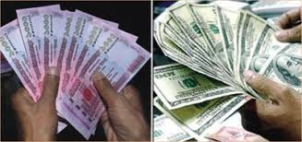
কিছু সংখ্যক টাকা ব্যাংকে রাখছ তুমি

Slide 6
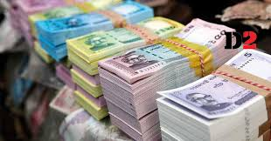
১৫/২০ বছর পর ব্যাংক তোমাকে অনেক বেশি টাকা দিবে

Slide 7
পাঠ পরিচিতি
৮ম শ্রেনী
বিষয়ঃ গনিত
অধ্যায় ঃ ২য়
মুনাফা(চক্রবৃদ্ধি মুনাফা))
সময়ঃ৫০ মিনিট

Slide 8
শতকরা বৃদ্ধি

Slide 9
শিখন ফল
এই পাঠ শেষে শিক্ষার্থীরা
১| চক্রবৃদ্ধি মুনাফা কী? তা বলতে পারবে|
২| সবৃদ্ধ মুলধন কী?তা বলতে পারবে |
৩| সরল মুনাফা ও চক্রবৃদ্ধি মুনাফার পার্থ্যক্য নির্নয় করতে পারবে|
৪| চক্রবৃদ্ধি মুনাফা সংক্রান্ত গানিতিক সমস্যা সমাধান করতে পারবে|

Slide 10
আলোচনা
চক্রবৃদ্ধি মুনাফাঃ প্রতি বছর মুলধনের উপর যে মুনাফা হয় পরবর্তি বছরে ঐ মুনাফা মুলধনের সাথে যুক্ত হয়ে যে মুনাফা হয় তাকে চক্রবৃদ্ধি মুনাফা বলে|
সবৃদ্ধ মুলঃ বৃদ্ধি প্রাপ্ত মুনাফা সহ মুলধন কে একত্রে সবৃদ্ধ মুল বলে|

Slide 11
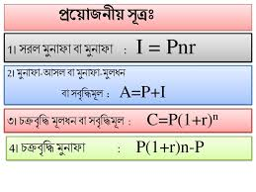

Slide 12
লক্ষ্য কর
P হলো মুলধন
C হলো সবৃদ্ধ মুল
n হলো নির্দিষ্ট সময়
r হলো মুনাফার হার
I হলো সরল মুনাফা

Slide 13
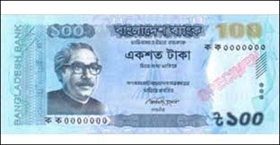
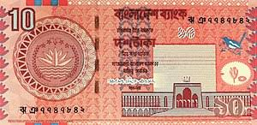
৫%হারে ১০০ টাকা ১ম বছরে বৃদ্ধি পেয়ে হয় ১০৫ টাকা
২য় বছরে বৃদ্ধি পেয়ে হয় ১১০.২৫ টাকা

Slide 14
সমস্যা- ১
বার্ষিক ৮% মুনাফায় ২০০০ টাকার ৪ বছরের চক্রবৃদ্ধি মুলধন কত?

Slide 15
সমাধান- ১
দেওয়া আছে,
মুনাফার হার r=৮%=৮/১০০=০.০৮
মুলধন P=২০০০ টাকা
সময় n=৪ বছর
চক্রবৃদ্ধি মুনাফা C= কত?
আমরাজানি,
c=p(১+r)^{n}
=২০০০(১+০.০৮)^{৪}
=২০০০(১.০৮)^{৪}
=২০০০x১.৩৬০৪৮৮৯৬
=২৭২০.৯৭৭৯২
=২৭২০.৯৮ টাকা

Slide 16
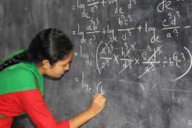
একক কাজ
৫% মুনাফায় ২০০০ টাকার ৫ বছরের চক্রবৃদ্ধি মুনাফাবের কর

Slide 17
সমস্যা- ২
একই হার মুনাফায় কোন মুলধন এক বছরান্তে চক্রবৃদ্ধি মুলধন৫২৫ টাকা এবং দুই বছরান্তে চক্রবৃদ্ধি মুলধন৫৫১.২৫ টাকা হলে মুলধন নির্নয় কর?

Slide 18
সমাধান-২
দেওয়া আছে,
১ বছরান্তে চক্রবৃদ্ধি মুলধন =৫২৫ টাকা
বা, p(১+r)^{n}= 525
p(১+r)=525.........(!)
আবার,
২ বছরান্তে চক্রবৃদ্ধি মুলধন=৫৫১.২৫
বা,p(১+r)^{২}=৫৫১.২৫……(2)
সমীকরন (২) কে সমীকরন (১) দ্বারা ভাগ করে পাই
P(১+r)²/p(1+r)=551.25/525
বা, ১+r=1.05
এখন ১+r এর মান (১) নং এ বসিয়ে পাই
Px১.০৫=৫২৫
বা p=৫২৫/১.০৫,
;p=৫০০
;মুলধন p=৫০০ টাকা

Slide 19
জোড়ায় কাজ
৫০০০০ টাকার ৭ বছরের সবৃদ্ধ মুল নির্নয় কর ?

Slide 20
সমস্যা-৩
কোনো শহরের বর্তমান জনসংখ্যা ৪৪৪০০০জন|জনসংখ্যা বৃদ্ধির হার প্রতি হাজারে ৫০ |৪ বছর পরে ঐ শহরের জনসংখ্যা কত হবে?

Slide 21
সমাধান-৩
দেওয়া আছে,
বর্তমান জনসংখ্যা p=৪,৪০,০০০ জন
জনসংখ্যা বৃদ্ধির হার (প্রতি হাজারে) r=50/1000=1/20=0.05
সময় n=4 বছর
; ৪ বছর পরে ঐ শহরের জনসংখ্যা হবে c=p(1+r)^{n}
=4,40,000x(1+0.05)⁴
=4,40,000x(1.05)⁴
=534822.75
=534823 জন|

Slide 22
দলীয় কাজ
রফিক সাহেব ৮% মুনাফায় একটি ব্যাংক হতে ১২০০০ টাকা ঋন নিলেন| ৫ বছর পর তিনি মুনাফা সহ ঋন পরিশোধ করবেন|
এপোলোনিয়াস দলঃ রফিক সাহেব চক্রবৃদ্ধি হারে কত টাকা মুনাফা সহ পরিশোধ করবেন |
পীথাগোরাস দলঃ রফিক সাহেবের ঋনকৃত টাকার সরল মুনাফা ও চক্রবৃদ্ধি মুনাফার পার্থক্য বের কর?

Slide 23
মুল্যায়ন
১| চক্রবৃদ্ধি মুনাফার সুত্র টি লিখ?
২|৫% মুনাফায় ৭০০০ টাকার ৩ বছরের সরল মুনাফা বের কর|

Slide 24
র,
কাজ
৭%হার মুনাফায় ৭৫,০০০ টাকার৫ বছরের সরল মুনাফা ও চক্রবৃদ্ধি মুনাফার পার্থক্য বের করে নিয়ে আস|

Slide 25
আগামী কাল আবার দেখা হবে……
ধন্যবাদ

